Slide 1
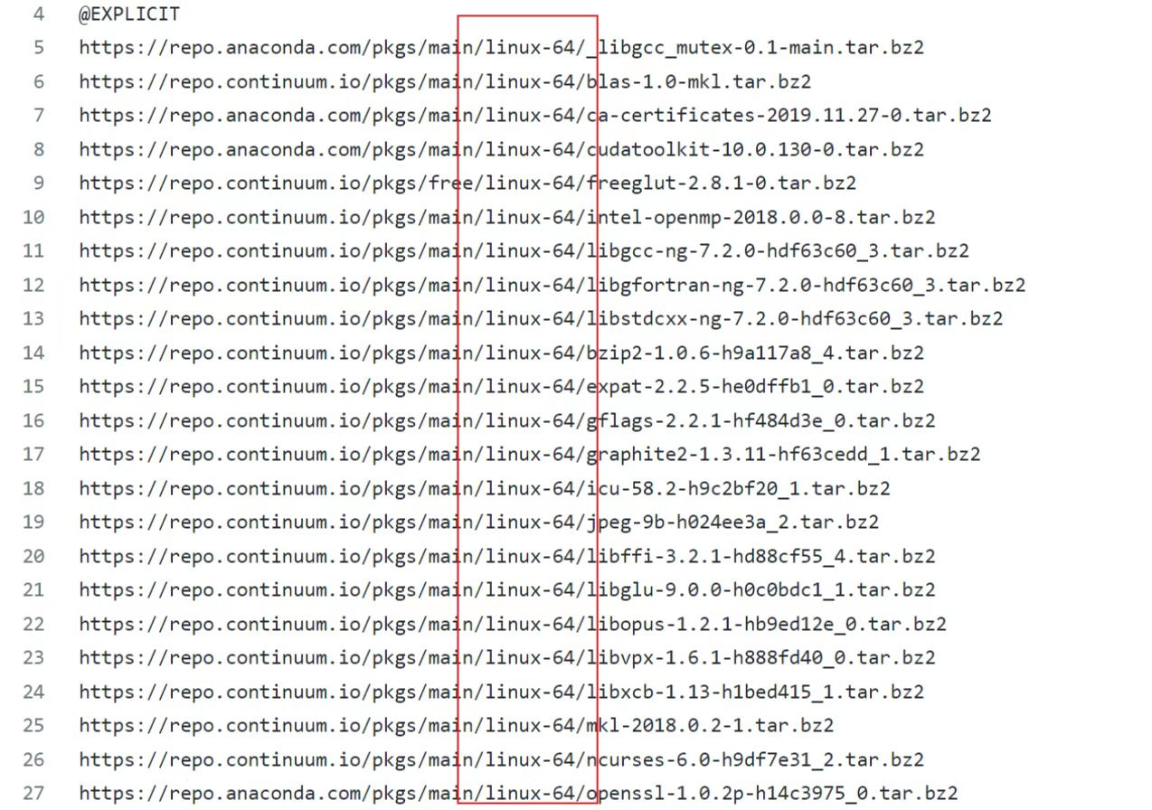
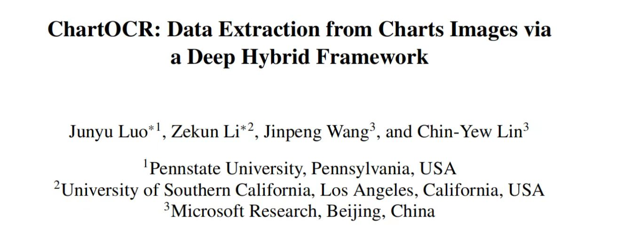

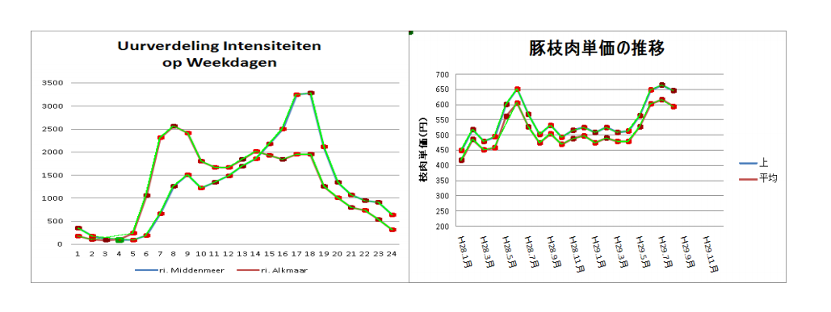
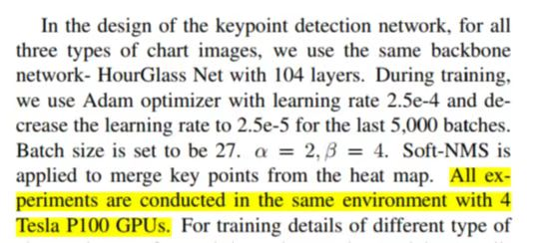
机器学习指导实验合成
文献相关工作
10.1109/WACV48630.2021.00196

Slide 2
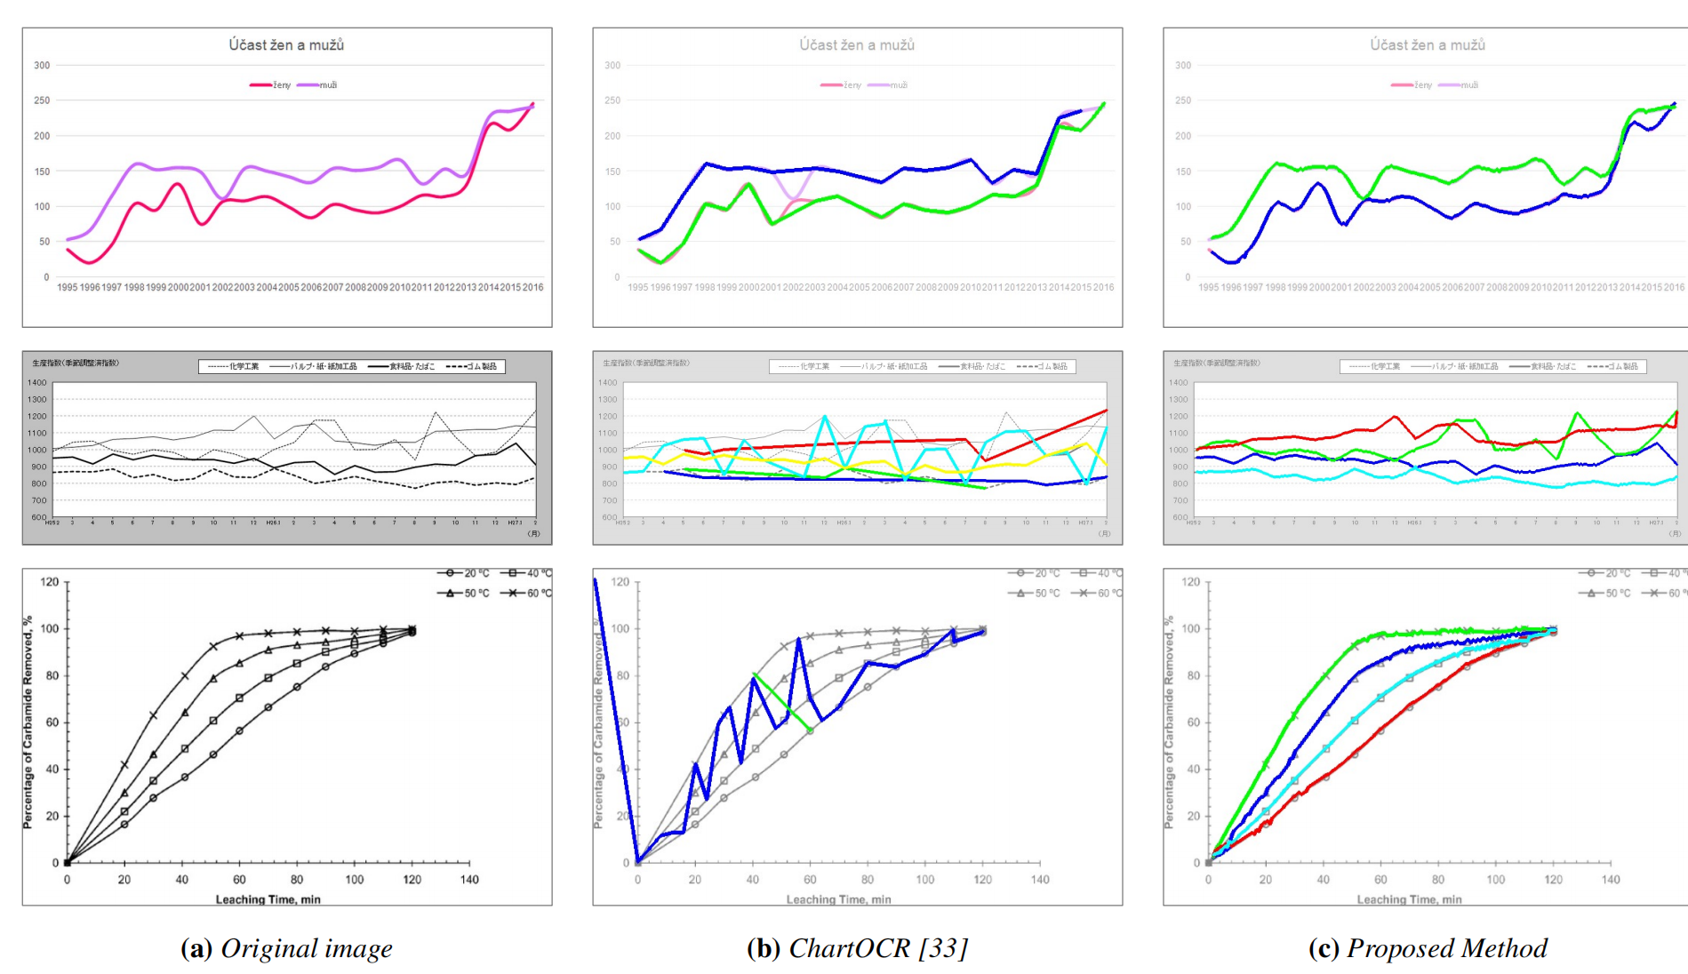


机器学习指导实验合成
文献相关工作
10.1109/WACV51458.2022.00261

